Slide 1


경인지방통계청
인턴 보고서
인하대학교 통계학과 마미루 ∙ 가재협

Slide 2

INDEX
1.
인턴 일정
2.
현장 조사
3.
부속기관 견학
4.
인포그래픽
5.
연구과제
∙ 소비자 물가 조사
∙ 나라셈도서관
∙ 가재협’s 인포그래픽
∙ 농어가 현장조사
∙ 서울 통계빅데이터센터
∙ 마미루’s 인포그래픽
∙ 서비스업 동향 조사

Slide 3

1. 인턴 일정

Slide 4
인턴 일정
SUN | MON | TUE | WED | THU | FRI | SAT
1/6 | 7 OT 상호간 인사 | 8 MDIS 소개 | 9 연구과제 시작 | 10 | 11 | 12
13 | 14 소비자 물가 조사 | 15 농어가 현장조사 | 16 서비스업 동향 조사 | 17 인포그래픽 1차 교육 | 18 인포그래픽 2차 교육 | 19
20 | 21 | 22 인포그래픽 3차 교육 | 23 | 24 나라셈도서관 방문 | 25 서울 통계 빅데이터센터 방문 | 26
27 | 28 | 29 | 30 | 31 보고서 발표 | 2/1 수료식 | 2

Slide 5
2. 현장 조사

Slide 6



2. 현장 조사
농어가 현장조사
서비스업 동향 조사
소비자 물가 조사

Slide 7
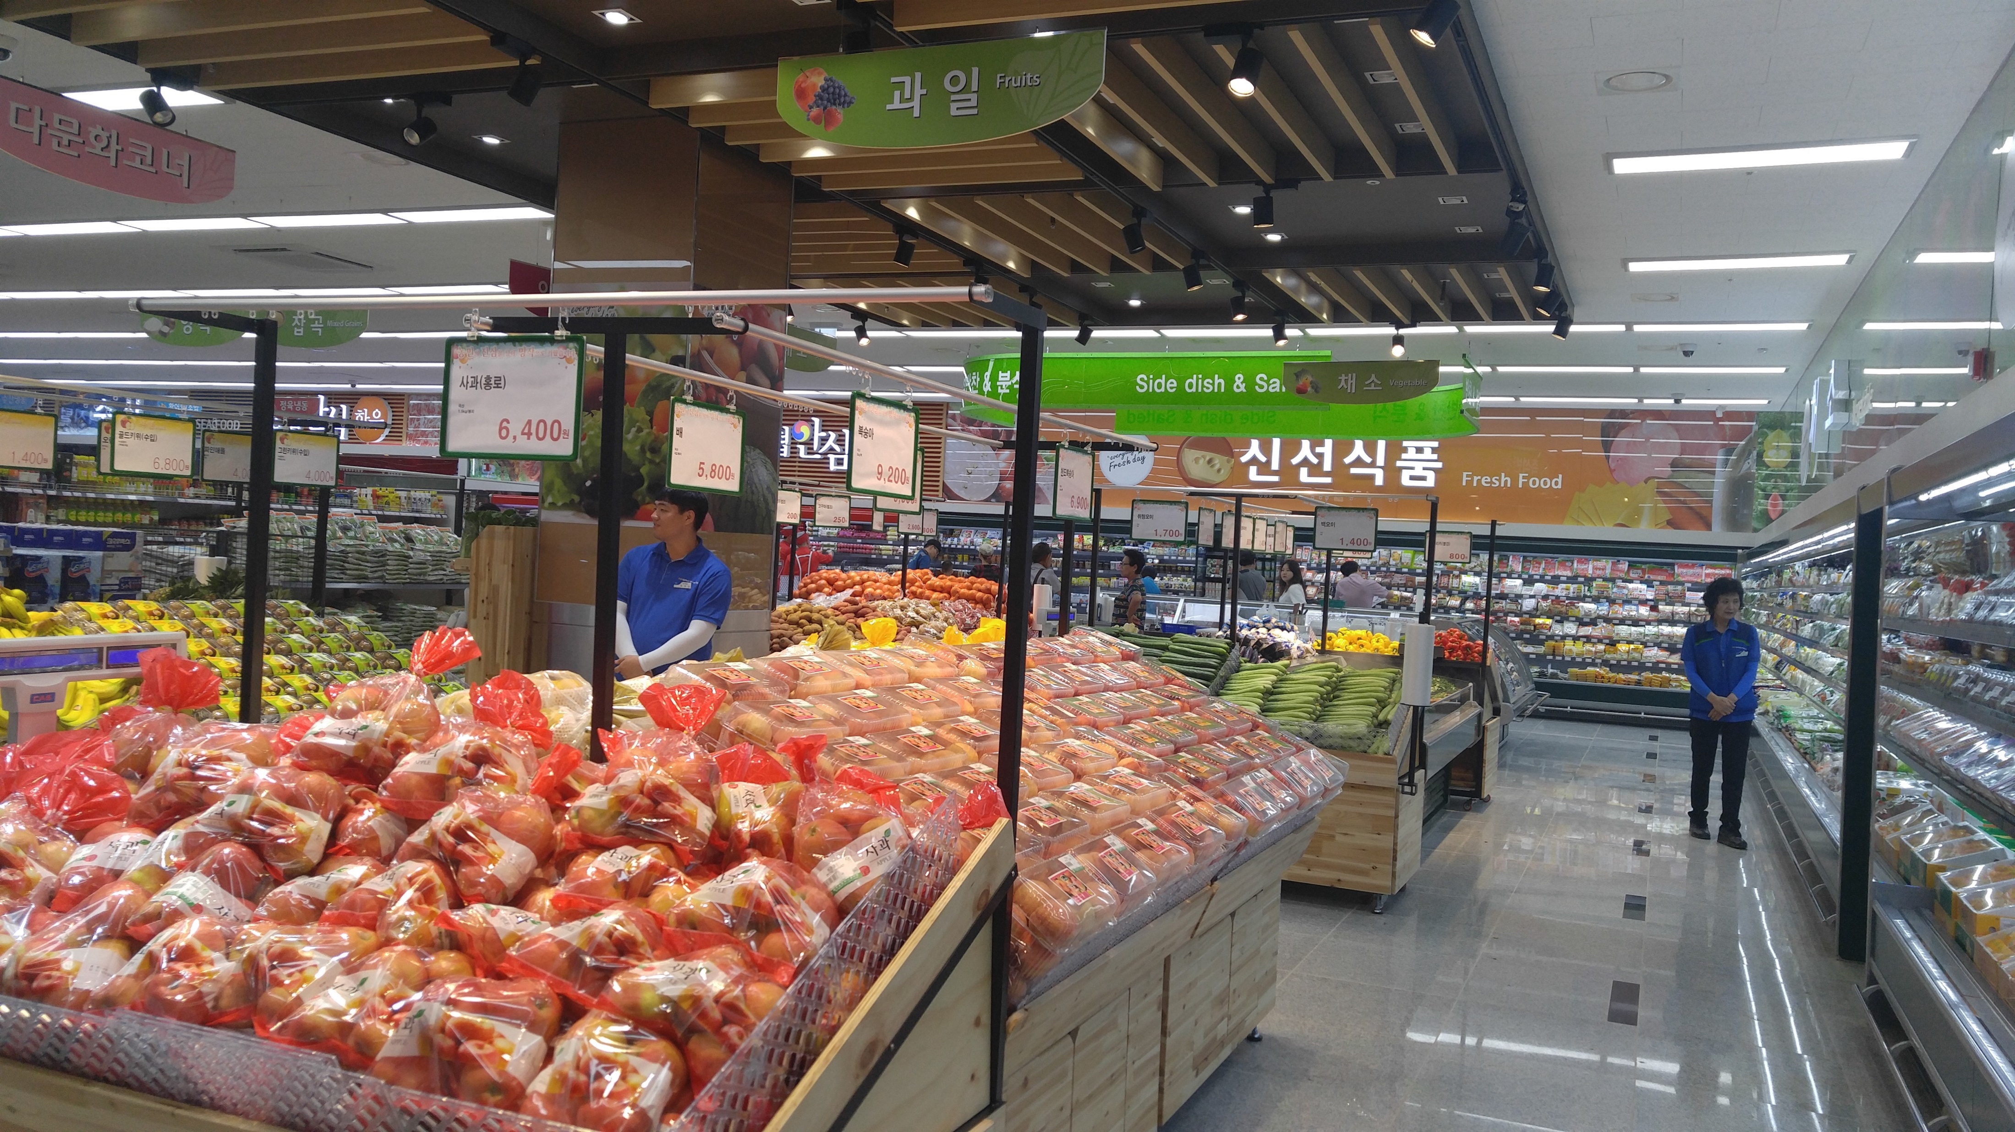
현장 조사
소비자 물가 조사
∙ 매장에서의 소비자 물가 조사
1. 같은 품목이라 하더라도 여러 종류의 상품이 있기 때문에, 적절한 상품을 표본으로 삼는 안목이 필요함
2. 가격표를 보고 진행하기 때문에, 기간제 세일 ∙ 명절 특가 판매 등 가격변동요인을 놓치지 않고 기록해야 함

Slide 8
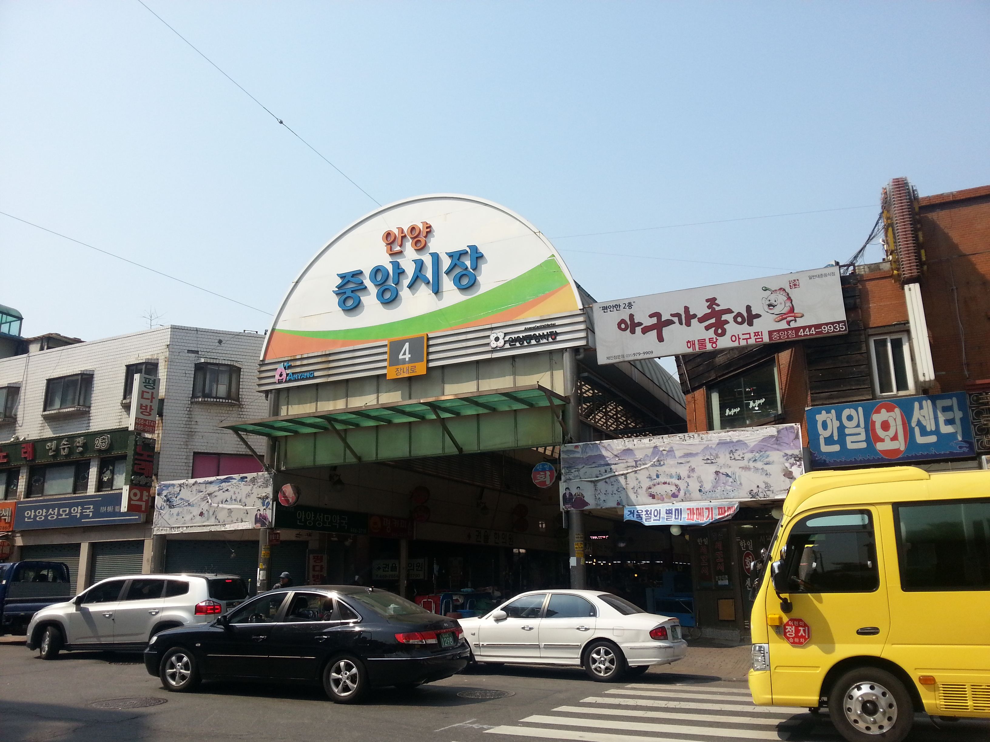
현장 조사
소비자 물가 조사
∙ 시장에서의 소비자 물가 조사
1. 신뢰할 수 있는 조사 결과를 얻기 위해서 점포주와의 친밀도 형성이 중요
2. 판매하는 상품에 대한 별도의 정보가 적혀있지 않기 때문에, 관련 지식을 사전에 알아둬야 함
3. 점포별로 유동인구를 면밀히 관찰하여 각 품목에 적절한 점포를 선정해야 함

Slide 9
2. 현장 조사
소비자 물가 조사
서비스업 동향 조사
농어가 현장조사

Slide 10
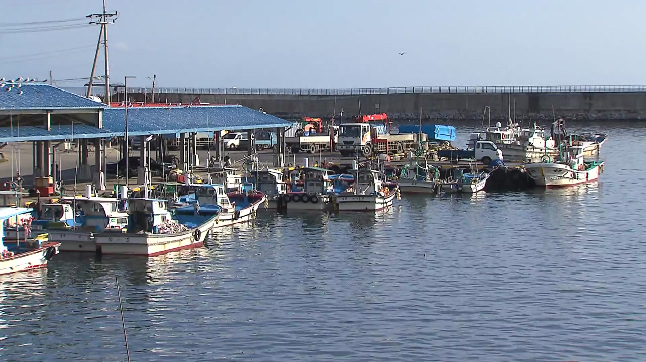
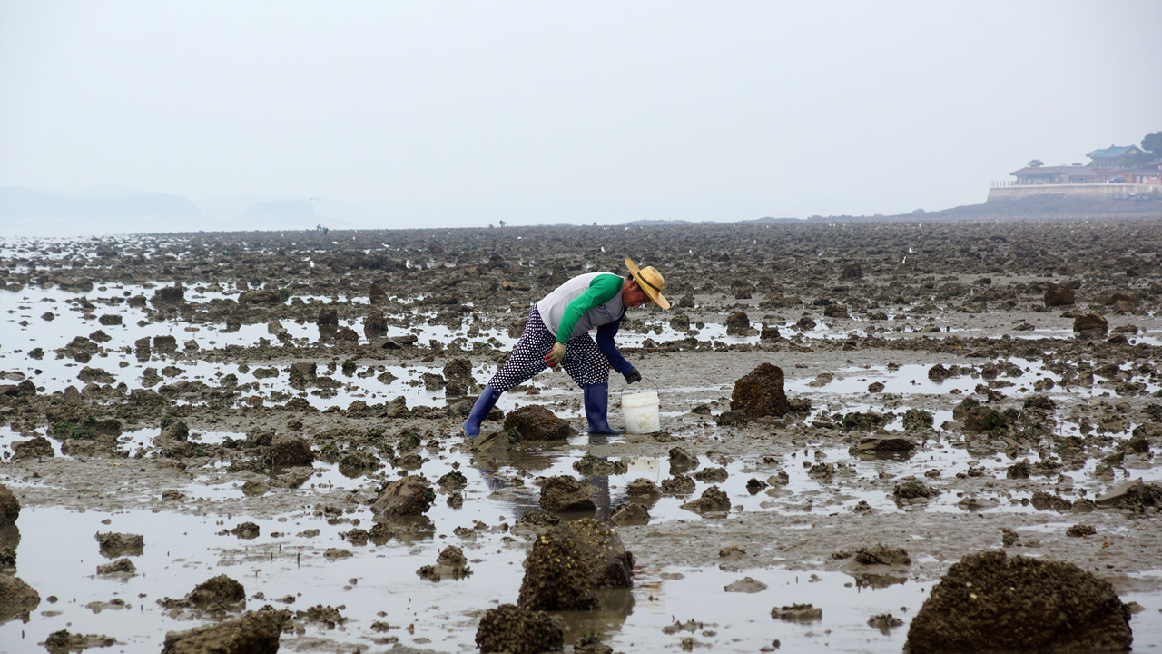
현장 조사
농어가 현장조사
∙ 어업생산동향조사
1. 신뢰할 수 있는 조사 결과를 얻기 위해서 응답자와의 친밀도 형성이 중요
2. 어법과 품종별로 기록을 달리 하기 때문에, 관련 지식이 필요함
3. 모든 생산량을 기록하여 어업관련 연구와 정책 수립에 도움을 줌

Slide 11
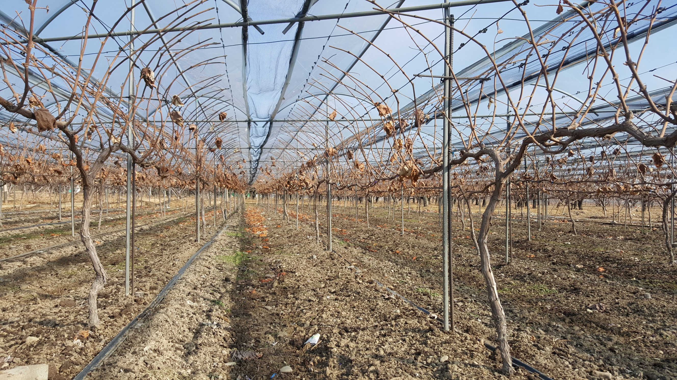
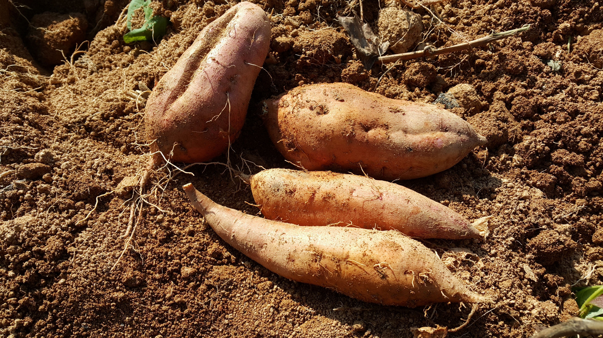
현장 조사
농어가 현장조사
∙ 농가경제조사
1. 신뢰할 수 있는 조사 결과를 얻기 위해서 응답자와의 친밀도 형성이 중요
2. 가계 비용을 제외한 농가의 모든 수입 및 지출을 기록하여 농업관련 연구와 정책 수립에 도움을 줌

Slide 12
2. 현장 조사
소비자 물가 조사
농어가 현장조사
서비스업 동향 조사

Slide 13

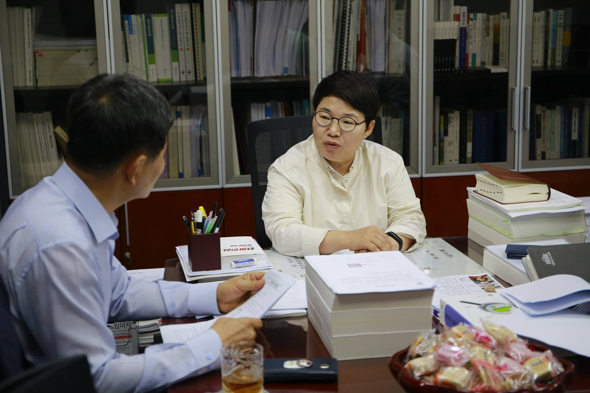
현장 조사
서비스업 동향 조사
∙ 서비스업 동향 조사
1. 사업체를 대상으로 진행되기 때문에, 격식 차린 상태에서 진행
2. 매출액, 종사자수, 영업일수 등을 기록하여 서비스산업관련 연구와 정책 수립에 도움을 줌

Slide 14
3. 부속기관 견학

Slide 15


3. 부속기관 견학
서울 통계빅데이터센터
나라셈도서관

Slide 16
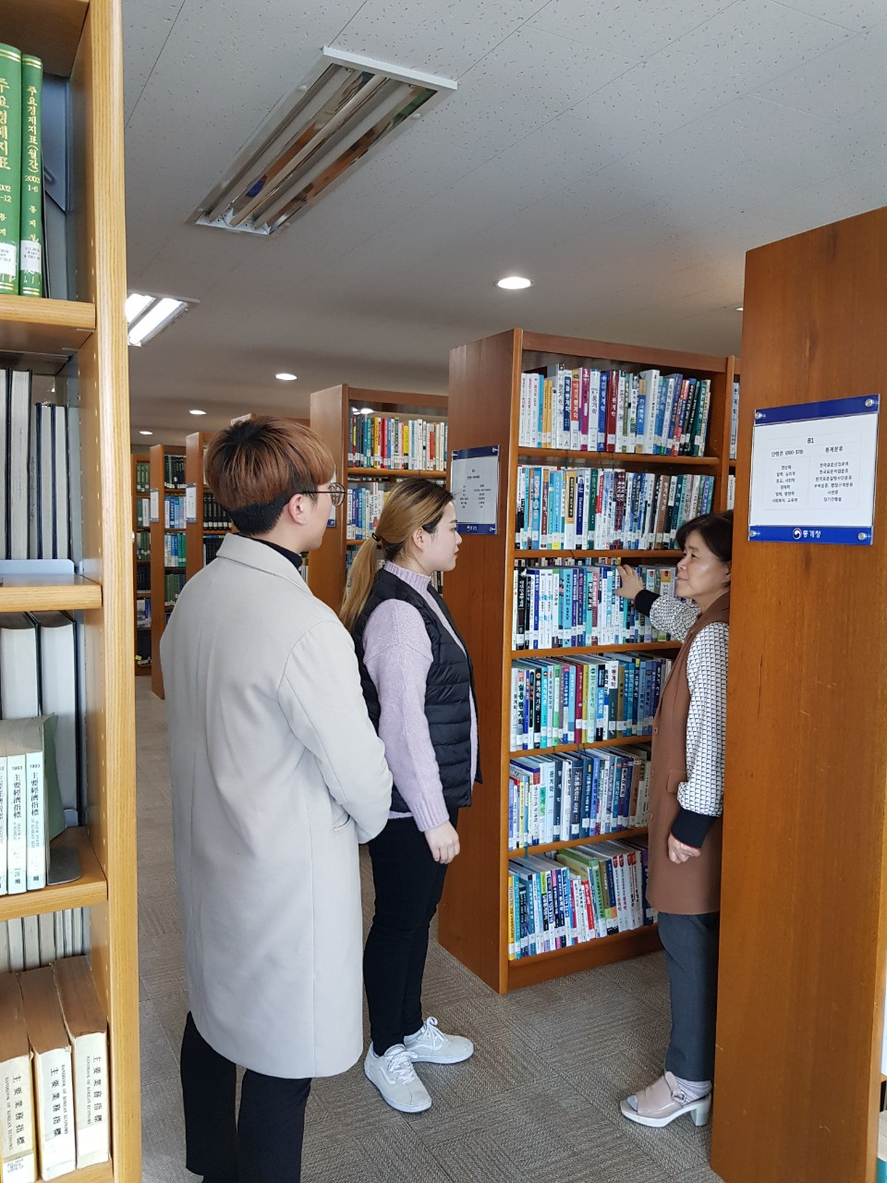
부속기관 견학
나라셈도서관
∙ 도서관 자료 열람
1. 통계청 및 기타 기관에서 작성한 통계 관련 간행물 보존
2. 통계 관련 교육 서적, 교양 서적 보유

Slide 17
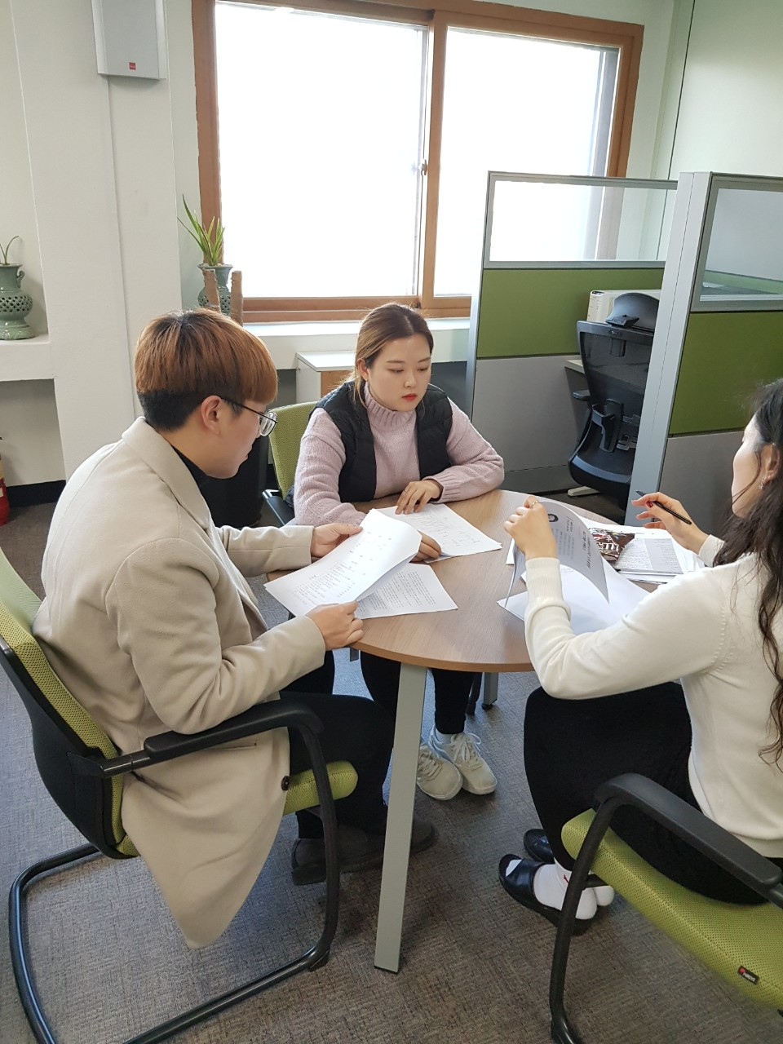
부속기관 견학
나라셈도서관
∙ 통계진로체험 및 통계분석상담
1. 방학 중엔 통계진로체험 신청이 없기 때문에 어떤 방식으로 진행되는지 살펴봄
2. 무료 통계분석상담 서비스에 대해서 설명 듣고, 모의 실습을 진행함

Slide 18
3. 부속기관 견학
나라셈도서관
서울 통계빅데이터센터

Slide 19
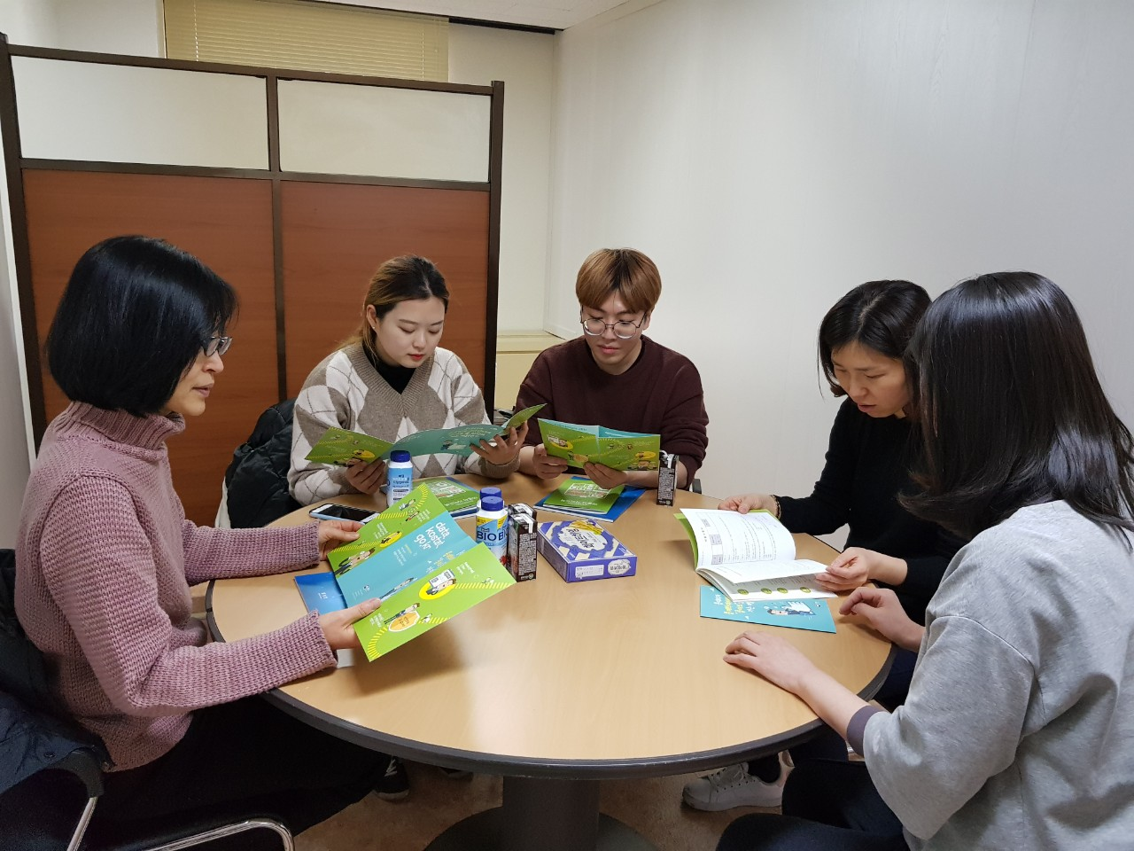
부속기관 견학
서울 통계빅데이터센터
∙ 센터 소개 및 이용방법 설명
1. 통계 작성 및 연구 분석을 위한 통계자료를 제공
2. 제공되는 통계자료에는 공공데이터와 민간데이터가 있으며 둘 간의 연계 서비스를 제공함

Slide 20
4. 인포그래픽

Slide 21


4. 인포그래픽
마미루’s 인포그래픽
가재협’s 인포그래픽

Slide 22
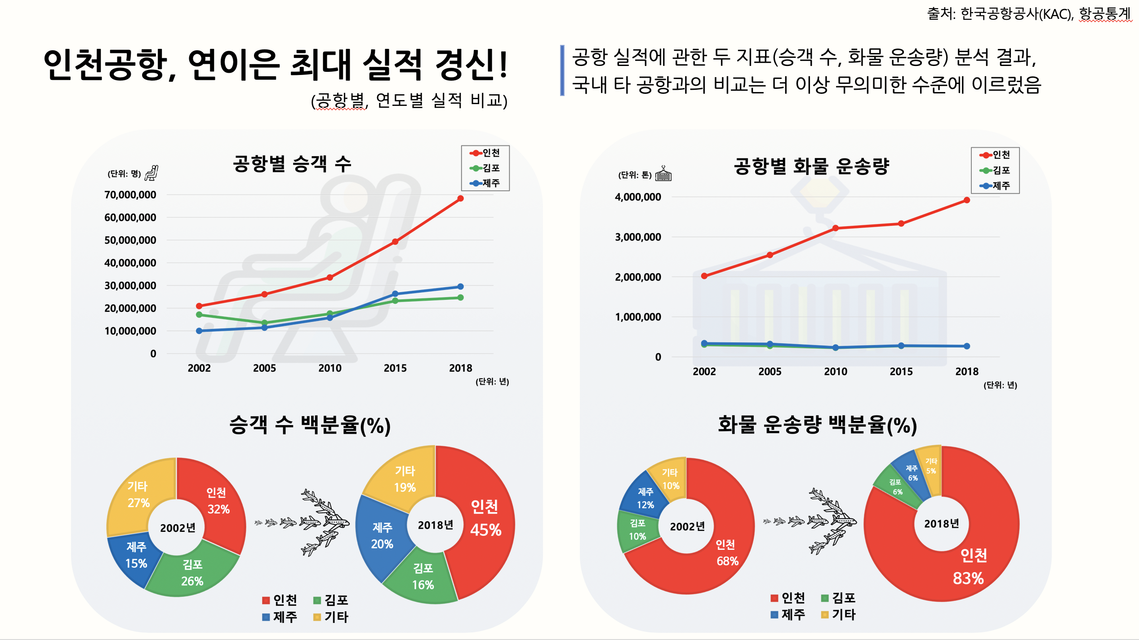
인포그래픽
가재협’s 인포그래픽

Slide 23
인포그래픽
가재협’s 인포그래픽
출처 위치를 아래로 바꿀 것
주관적 의견을 제외하고 팩트만 작성할 것
대주제를 표현할 그림 하나 추가할 것
범례 위치를 아래로 바꿀 것
두 선이 겹쳐서 알아볼 수가 없으므로 막대그래프로 바꿀 것
색이 촌스러운 느낌이 있으므로 색조합을 새로 찾아서 바꿀 것
유치하므로 기본 화살표로 바꿀 것

Slide 24
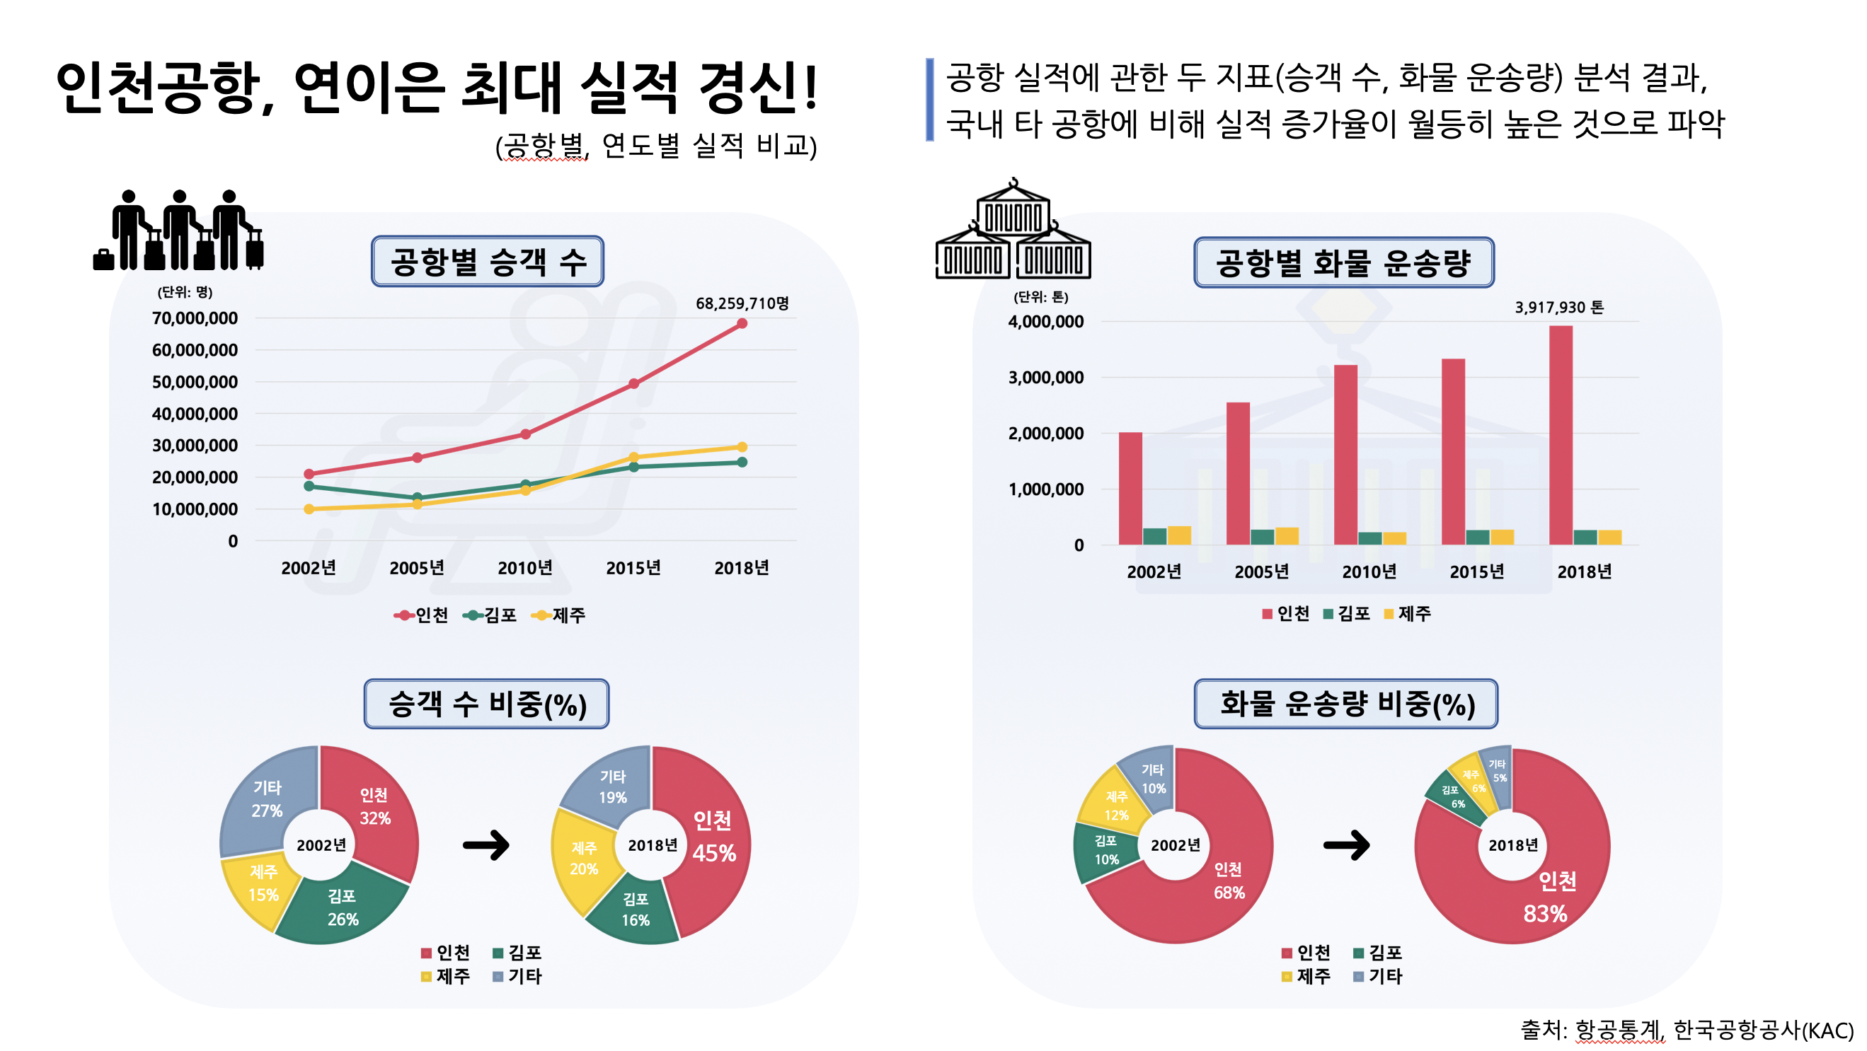
인포그래픽
가재협’s 인포그래픽

Slide 25
인포그래픽
가재협’s 인포그래픽
신뢰감을 주기 위해 정확한 수치를 적어줄 것
수치 레이블을 추가해서 차이를 표현할 것
밝은 바탕색엔 어두운 글자색을 사용할 것

Slide 26
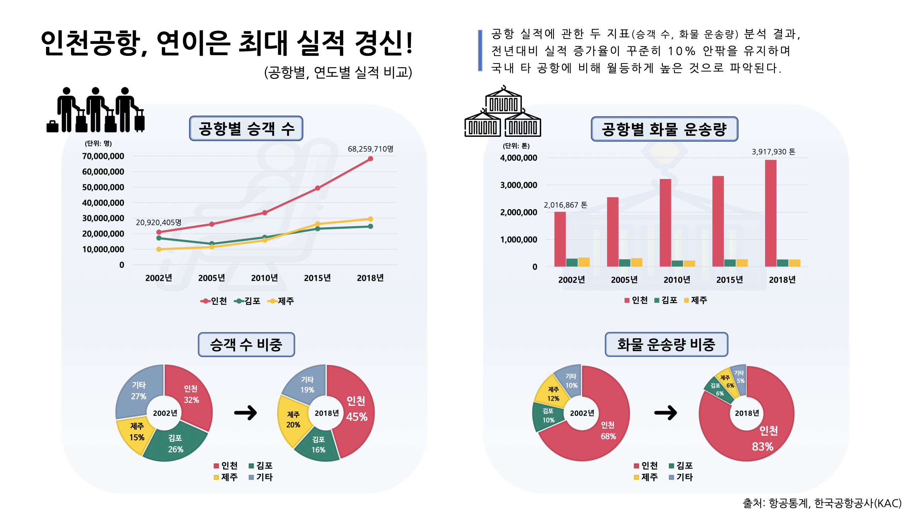
인포그래픽
가재협’s 인포그래픽

Slide 27
4. 인포그래픽
가재협’s 인포그래픽
마미루’s 인포그래픽

Slide 28
인포그래픽
마미루’s 인포그래픽

Slide 29
인포그래픽
마미루’s 인포그래픽
단위 표시할 것
주관적 의견을 제외하고 팩트만 작성할 것
불안함을 대표하는 붉은 계열의 색을 사용할 것
소수점 자릿수를 통일할 것
여백 지울 것
바탕색과 글자색을 구별되게 바꿀 것
전국 평균과 비교하기보단 다른 도시와 비교할 것
출처 적을 것

Slide 30
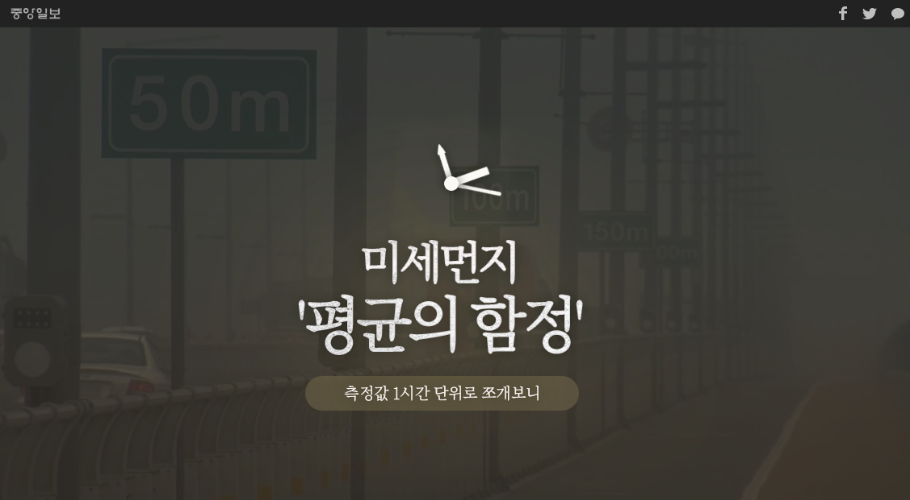
인포그래픽
마미루’s 인포그래픽
단위 표시할 것
주관적 의견을 제외하고 팩트만 작성할 것
불안함을 대표하는 붉은 계열의 색을 사용할 것
소수점 자릿수를 통일할 것
여백 지울 것
바탕색과 글자색을 구별되게 바꿀 것
전국 평균과 비교하기보단 다른 도시와 비교할 것
출처 적을 것

Slide 31
인포그래픽
마미루’s 인포그래픽

Slide 32
인포그래픽
마미루’s 인포그래픽
간격이 부족하므로 단위(%)를 바깥에 따로 작성할 것
그래프와 출처 사이에 간격 띄울 것

Slide 33
인포그래픽
마미루’s 인포그래픽

Slide 34
5. 연구과제

Slide 35
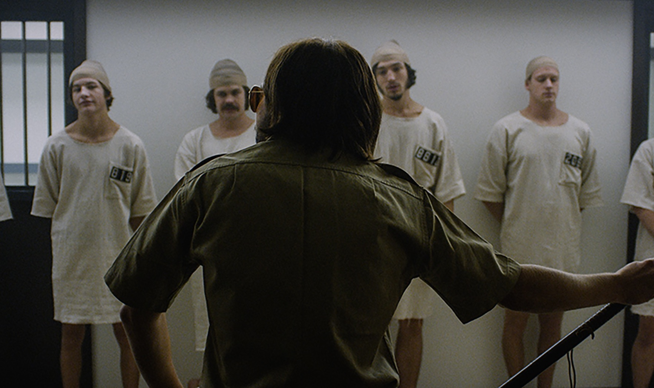
개요 및 주제
1. 개요 : 루시퍼 효과
스탠퍼드 감옥 실험
Standford prison experiment

Slide 36
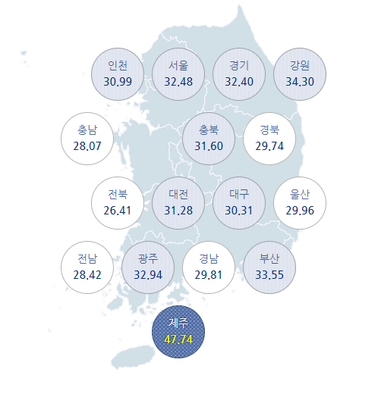
개요 및 주제
1. 개요 : e-지방지표
2017년 인구 천명당 범죄발생건수
가장 높은 제주의 범죄율
출처 : e-지방지표, KOSIS

Slide 37

개요 및 주제
2. 주제
제주도의 범죄율이 다른 지역에 비해
유독 높은 이유는 무엇일까?

Slide 38
개요 및 주제
3. 분석방향
주제의 성립
유무 확인
다중공선성
확인
2010년과
2017년 비교
상관 분석
주성분 분석

Slide 39








개요 및 주제
4. 데이터 및 변수소개
선행연구 13개를 분석한 결과,
아래와 같은 변수들을 선정
Hystress
고위험스트레스비율
종속변수
인구 천명당 범죄발생건수
독립변수
1. 환경적 요인
순이동률, 고령인구비율 등 6개
2. 사회적 요인
경제성장률, 일인당 GRDP 등 13개
3. 공간적 요인
인구 천명당 도시공원 면적 등 3개
GRDP
지역 내 총 생산
Aging
고령화 비율
AdmArea
건축허가면적 증감률
총 23가지의 변수 설정
데이터 수집
변수 선정 이유
변수 종류

Slide 40
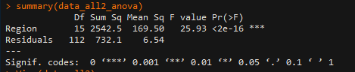
분석
1. 주제의 성립 유무 확인
분산분석을 통해서 주제의 성립유무를 확인하고 싶음.
귀무가설 : 범죄발생건수가 지역에 상관없이 평이하다.
P-value가 매우 작으므로 귀무가설 기각
즉, 범죄발생건수가 지역에 따라 다르다고 할 수 있음.
주제를 연구할 필요가 있음

Slide 41
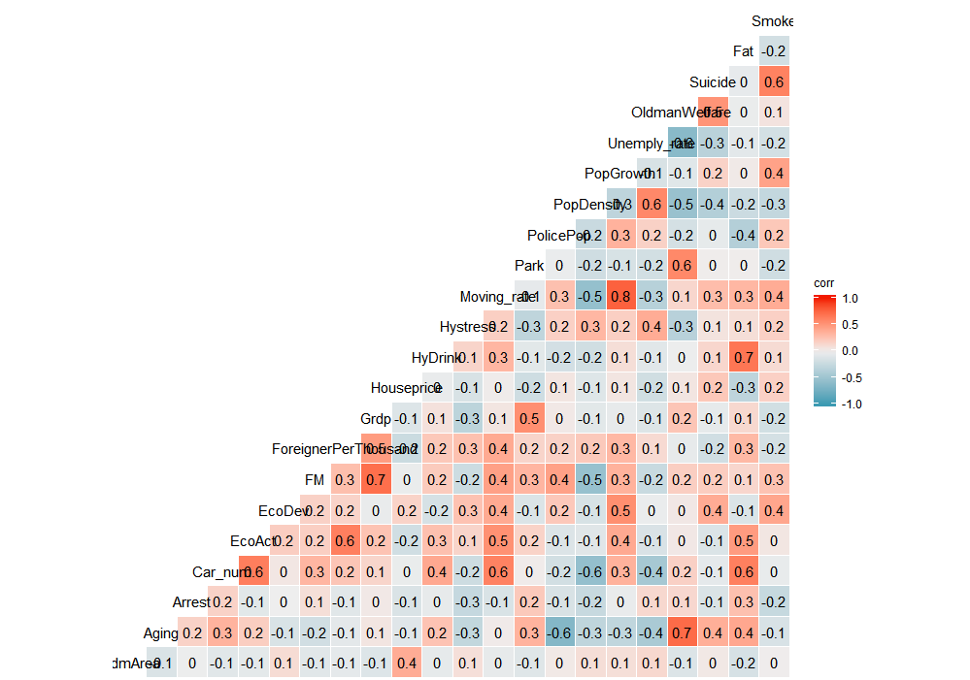
분석
2. 다중공선성 확인 : 히트맵 작성
변수의 수가 23개로 많기 때문에, 다중공선성이 있을 것으로 예상
연관성이 높은 변수들이 몇 가지 보임

Slide 42

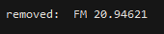

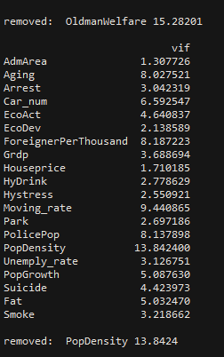
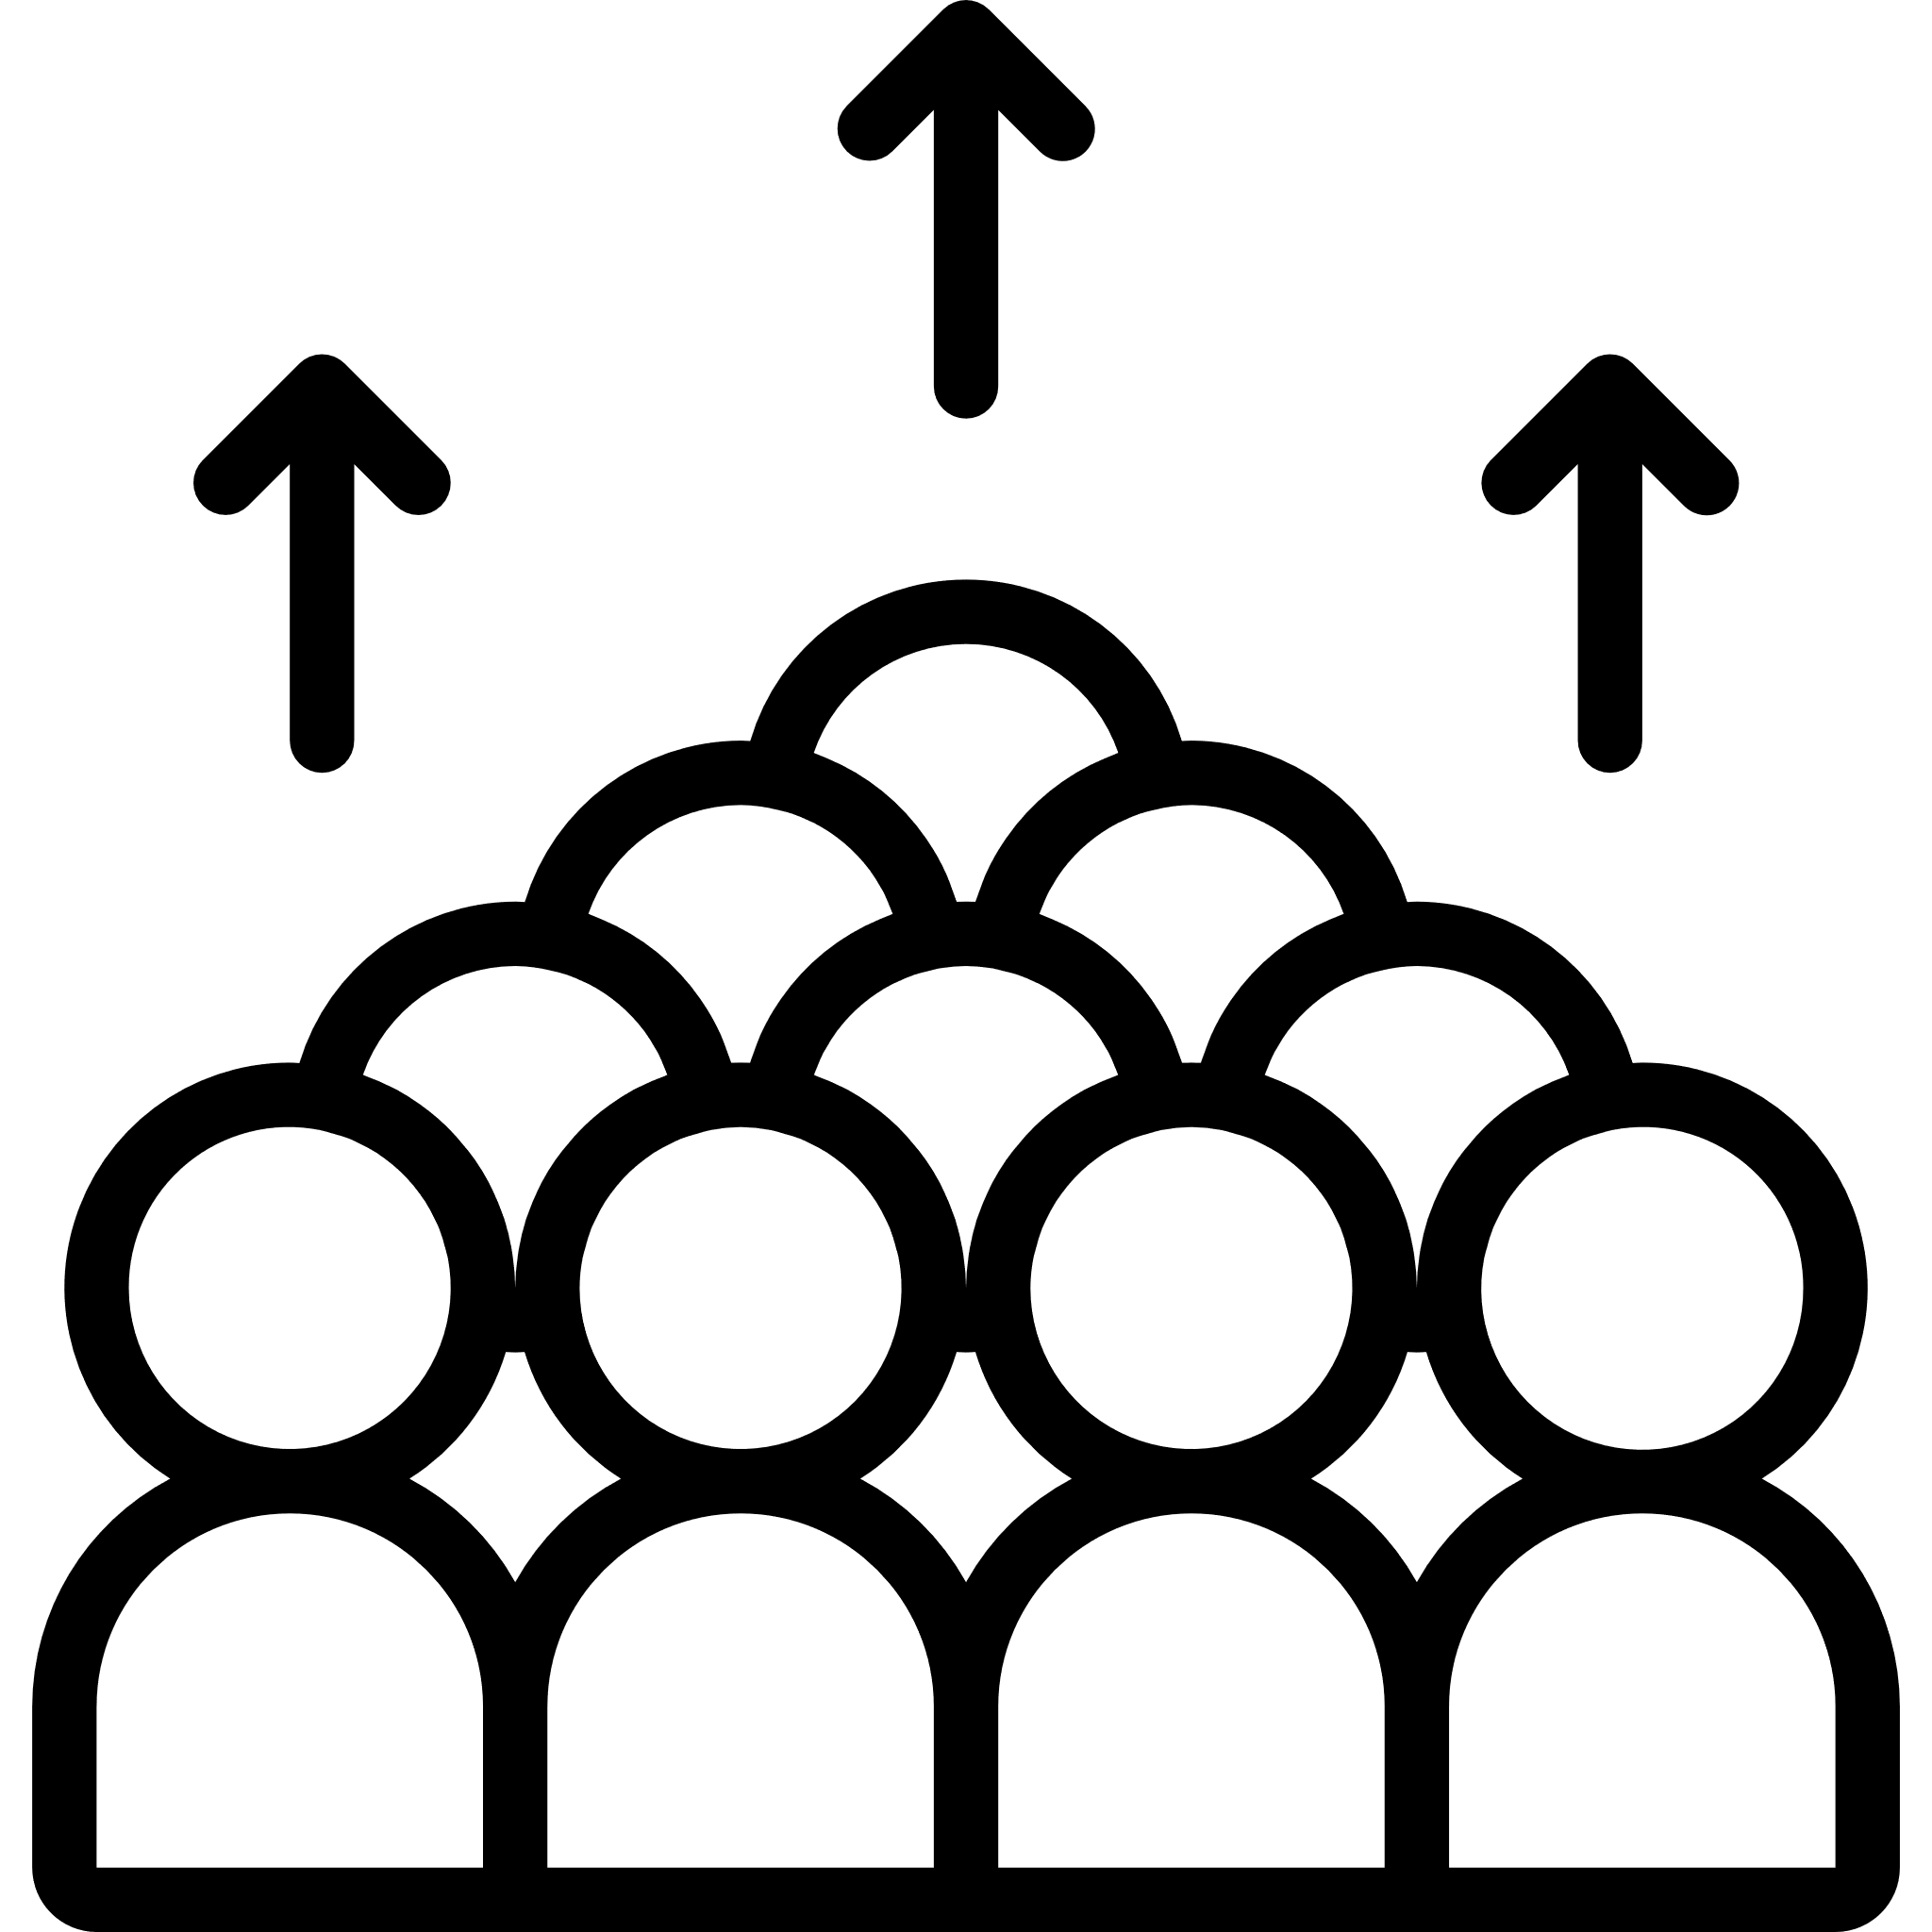
분석
2. 다중공선성 확인 : 변수 제거
VIF 지수가 10이상인 변수 제거
변수 OldmanWelfare
(복지시설현황) 제거
변수 FM(남녀성비) 제거
변수 PopDensity
(인구밀도) 제거

Slide 43
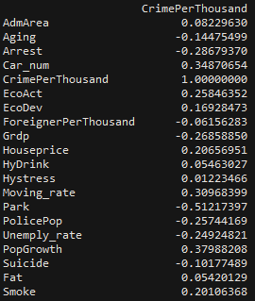
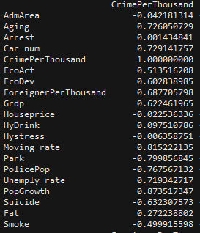
분석
3. 상관분석
전국 데이터로 상관분석
제주의 데이터로 상관분석
제주의 데이터만 가지고
회귀분석을 하려했으나
표본이 8개 밖에 안 된다.
문제1. 신뢰성
문제2. 과적합
회귀분석 -> 주성분 분석
분석방법을 바꿈

Slide 44
분석
4. 주성분 분석 : 개요
주성분 분석 실시
2010년 기준 인구 천명당 범죄발생건수
상위 3개, 하위 3개 도시에 대해 분석
위의 6개 도시에 대하여
2017년 변화 성향 분석하기

Slide 45
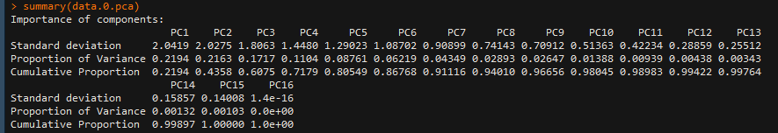
분석
4. 주성분 분석 : 2010년
주성분 6개를 사용한다.

Slide 46
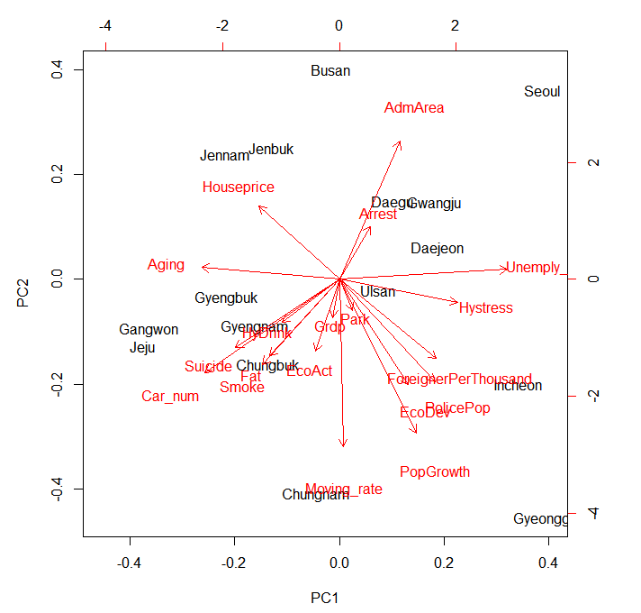
분석
4. 주성분 분석 : 2010년
상위 3개 도시와 하위 3개 도시를 보았을 때, 크게 세 그룹으로 나뉘는 걸 확인

Slide 47
분석
4. 주성분 분석 : 2010년
그룹1
인구 천명당 범죄발생건수
상위 3개 도시
제주, 경남 -> 범죄율이 높은 지역
제주 광주 경남
그룹2
주성분을 이용
경기, 인천 -> 범죄율이 낮은 지역
인구 천명당 범죄발생건수
하위 3개 도시
그룹3
경기 인천 대전
광주, 대전 -> 두 지역간의 비교 필요

Slide 48
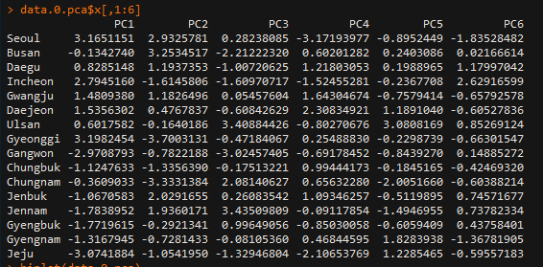
분석
4. 주성분 분석 : 2010년
그룹1 : 경남 ∙ 제주
경남과 제주 둘 다 범죄율이 높은 지역이다.
둘 다 1인자가 음의 방향으로 큰 설명력을 가지며, 2인자 ∙ 3인자에서 같은 음의 방향을 갖고, 5인자에서 같은 양의 방향을 갖는다.
경남의 경우 5인자가 양의 방향으로 큰 설명력을 갖는다.

Slide 49
분석
4. 주성분 분석 : 2010년
1인자
실업자가 적은 지역
일인당 보유하는 차 대수가 많은 지역
5인자
특히 전남은,
자살율이 낮고 경제발전율이 낮은 지역
2인자
3. 인구가 유입되는 지역

Slide 50
분석
4. 주성분 분석 : 2010년
그룹2 : 경기 ∙ 인천
경기와 인천 둘 다 범죄율이 낮은 지역이다.
둘 다 1인자가 양의 방향으로 큰 설명력을 가지며, 2인자 ∙ 3인자에서 같은 음의 방향을 갖는다.
인천의 경우 6인자가 양의 방향으로 큰 설명력을 갖는다.

Slide 51
분석
4. 주성분 분석 : 2010년
1인자
실업자가 많은 지역
일인당 보유하는 차 대수가 적은 지역
6인자
특히 인천은,
외국인비율이 낮고,
도시공원면적과 검거율이 높은 지역
2인자
3. 인구가 유입되는 지역

Slide 52
분석
4. 주성분 분석 : 2010년
그룹3 : 광주 ∙ 대전
광주는 범죄율이 높은 지역이고, 대전은 범죄율이 낮은 지역이다.
둘 다 1인자 ∙ 4인자가 양의 방향으로 큰 설명력을 갖는다.
광주의 경우 2인자가 양의 방향으로 큰 설명력을 갖고, 대전의 경우 5인자가 양의 방향으로 큰 설명력을 갖는 점에서 차이가 있다.

Slide 53
분석
4. 주성분 분석 : 2010년
공통된 주성분 인자
다른 주성분 인자
1인자
2인자
실업자가 많은 지역
일인당 보유하는 차 대수가 적은 지역
광주는,
인구가 유출되는 지역
4인자
5인자
대전은,
경제발전률과 자살률이 낮고
경찰관 한명당 담당주민수가 많은 지역
3. 비경제활동인구가 많은 지역

Slide 54
분석
4. 주성분 분석 : 2017년
6개 도시에 대하여
2017년 자료도 같은 방법으로 분석

Slide 55
분석
4. 주성분 분석 : 2017년
1인자
3인자
5인자
인구가 유출되는 지역
일인당 자동차 수가 적은 지역
외국인이 찾는 관광지역
스트레스와 흡연율이 높은 지역
발전중인 지역
2인자
4인자
6인자
도시공원 면적이 넓은 지역
고령화비율이 높은 지역
검거율이 높은 지역
일인당 GRDP와
고위험 음주율이 높은 지역
도시공원 면적이 넓은 지역

Slide 56
분석
4. 주성분 분석 : 2017년
제주
경남
인천
인구가 유입되는 지역
일인당 차가 많은 지역
도시공원 면적이 좁은 지역
고령화비율이 낮은 지역
고령화비율이 낮은 지역
경찰관 한명당 담당 주민수가 많은 지역
도시공원면적이 넓은 지역
도시공원면적이 넓은 지역
고령화비율이 낮은 지역
집값 상승률과 경제성장률이 높은 지역
광주
대전
경기
인구가 유출되는 지역
일인당 차가 적은 지역
일인당 GRDP와 고위험음주율이 적은 지역
인구가 유출되는 지역
건축허가면적증감률이 감소하는 지역
집값상승률이 감소하는 지역
인구가 유입되는 지역
도시공원면적이 좁은 지역
고령화비율이 낮은 지역
검거율이 낮은 지역

Slide 57
분석
5. 2017년 변화 비교
범죄율 상위권 도시
범죄율 하위권 도시
2010년 제주
2010년 경남
2010년 경기
2010년 인천
1. 유입인구가 많은 지역
2. 일인당 차가 많은 지역
3. 실업자가 적은 지역
1. 유입인구가 많은 지역
2. 일인당 차가 많은 지역
3. 실업자가 적은 지역
4. 자살율이 낮은 지역
5. 경제발전율이 낮은 지역
1. 실업자가 많은 지역
2. 일인당 차가 적은 지역
3. 유입인구가 많은 지역
1. 실업자가 많은 지역
2. 일인당 차가 적은 지역
3. 도시공원 면적이 넓은 지역
4. 검거율이 높은 지역
5. 외국인 비율이 낮은 지역
6. 유입인구가 많은 지역
2017년 제주
2017년 경기
2017년 경남
2017년 인천
1. 유입인구가 많은 지역
2. 일인당 차가 많은 지역
3. 도시공원 면적이 좁은 지역
4. 고령화비율이 낮은 지역
1. 유입인구가 많은 지역
2. 검거율이 낮은 지역
3. 도시공원 면적이 좁은 지역
4. 고령화비율이 낮은 지역
1. 도시공원 면적이 넓은 지역
2. 경찰관 일인당 담당 주민수가 많은 지역
3. 고령화 비율이 낮은 지역
1. 도시공원 면적이 넓은 지역
2. 집값 상승률이 높은 지역
3. 경제발전율이 높은 지역
4. 고령화 비율이 낮은 지역

Slide 58
결론 및 시사점
1. 결론
실업률
높음
경기
2010년에는 실업률과 범죄율이 뚜렷한 음의 상관관계를 보이므로 큰 영향이 있었겠으나,
2017년에는 별다른 영향이 없다고 생각된다.
인천
제주
경남
낮음
2010
2017

Slide 59
결론 및 시사점
1. 결론
일인당 자동차 등록대수
높음
제주
제주
2010년에는 일인당 자동차 등록대수와
범죄율이 뚜렷한 양의 상관관계를 보이므로
영향이 컸을 것으로 판단되며,
2017년에도 어느 정도의 영향은 있다고 판단된다.
경남
경기
인천
낮음
2010
2017

Slide 60
결론 및 시사점
1. 결론
순이동률
유입
제주
인천
제주
2010년에는 4개 도시 전체에서 전반적으로 인구유입이
컸기에, 범죄율에 별다른 영향이 없던 것으로 판단되나,
2017년에는 인구유입과 범죄율이 뚜렷한 양의 상관관계를 보이므로, 상당한 영향이 생겼다고 판단된다.
경기
경남
경기
유출
2010
2017

Slide 61
결론 및 시사점
1. 결론
인구 일인당
도시공원면적
넓음
경남
인천
2010년에는 인구 일인당 도시공원면적과 범죄율이 미미한 음의 상관관계를 보이므로, 영향력이 작았다고 판단되나,
2017년에는 인구 일인당 도시공원면적과 범죄율이 뚜렷한 음의 상관관계를 보이므로, 영향력이 커졌다고 판단된다.
인천
제주
경기
좁음
2010
2017

Slide 62
결론 및 시사점
1. 결론
고령인구비율
넓음
2010년에는 고령인구비율과 범죄율이 별다른 관계를
보이지 않으므로, 영향력이 없었다고 판단되며,
2017년에도 4개 도시 전체에서 전반적으로 고령인구비율이
낮았기에, 여전히 범죄율에 별다른 영향력이 없다고 판단된다.
제주
경남
인천
경기
좁음
2010
2017

Slide 63
결론 및 시사점
2. 아쉬운 점
제주도 범죄율이 높은 이유에 대해 분석하고자 했으나,
마이크로데이터 사용이 제한적이기 때문에
표본이 부족한 관계로 분석방법을 바꾸는 수 밖에 없었고,
결과적으로, 제주도를 포함한 범죄율 상위권 도시들과
제주도와 반대인 범죄율 하위권 도시들 각각의 특징을
살펴보는 것으로 마무리하게 되었습니다.

Slide 64
직무체험을 통해 느낀 점

Slide 65
Q&A

Slide 66
THANK YOU!

